Slide 1


Slide 2



Slide 3


Economia Solidária e Turismo
AULA 7

Slide 4


Turismo
O turismo é uma atividade que envolve a visita de pessoas a lugares diferentes do seu ambiente habitual, com o objetivo de lazer, cultura, negócios, entre outros.
É um setor econômico importante em muitos países, gerando empregos e movimentando a economia local.

Slide 5

Turismo
Deslocamento (Ir e voltar)
- 24hrs - Excursionista
• + 24hrs
}
Visitante
Turista
- 180 dias
Motivo da viagem (tipos/segmentos turísticos)

Slide 6
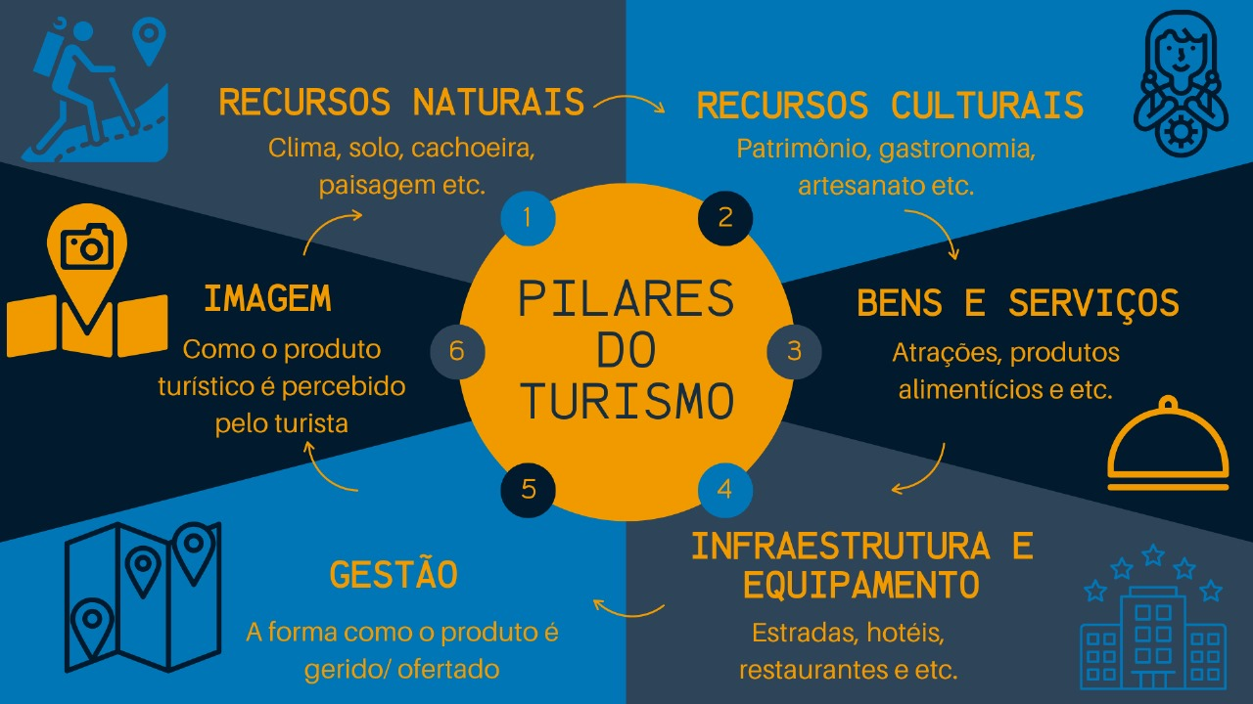

Slide 7

Turismo de Massa
Turismo de massa refere-se ao movimento de um grande número de pessoas para destinos populares, geralmente em pacotes turísticos padronizados.

Slide 8
Turismo de Massa
Características:
Alta concentração de turistas em destinos populares.
Infraestrutura desenvolvida para acomodar grandes volumes de visitantes.
Foco em atrações turísticas conhecidas e atividades recreativas.

Slide 9


Turismo de Massa
Impactos positivos: | Desafios:
geração de empregos desenvolvimento econômico local. | degradação ambiental sobrecarga de infraestrutura perda de autenticidade cultura

Slide 10


Transição para o Turismo Sustentável
Turismo que considera seus impactos econômicos, sociais e ambientais atuais e futuros, atendendo às necessidades dos visitantes, da indústria, do meio ambiente e das comunidades anfitriãs.
Motivadores da Mudança:
Consciência ambiental crescente.
Demanda por experiências autênticas e personalizadas.
Necessidade de preservar recursos naturais e culturais.

Slide 11
Turismo Sustentável
Características:
Envolvimento das comunidades locais.
Minimização de impactos negativos no meio ambiente.
Promoção da conservação cultural e natural.

Slide 12

Turismo Sustentável
Impactos positivos: | Desafios:
Conservação de recursos | Necessidade de regulamentação eficaz
empoderamento comunitário experiências enriquecedoras para turistas. | equilíbrio entre desenvolvimento e preservação.

Slide 13
Turismo de Base Comunitária
Turismo de Base Comunitária é um modelo de gestão da visitação protagonizado pela comunidade, gerando
benefícios coletivos, promovendo a vivência intercultural, a qualidade de vida, a valorização da história e da cultura
dessas populações, bem como a utilização sustentável para
fins recreativos e educativos, dos recursos da Unidade de
Conservação. (ICMBIO, 2017, p.5)

Slide 14
Turismo de Base Comunitária
Características:
Participação ativa da comunidade no planejamento e operação.
Foco em experiências culturais autênticas.
Distribuição equilibrada dos benefícios econômicos.

Slide 15
Turismo de Base Comunitária
Impactos positivos: | Desafios:
Conservação de recursos | Necessidade de regulamentação eficaz
empoderamento comunitário experiências enriquecedoras para turistas. | equilíbrio entre desenvolvimento e preservação.

Slide 16
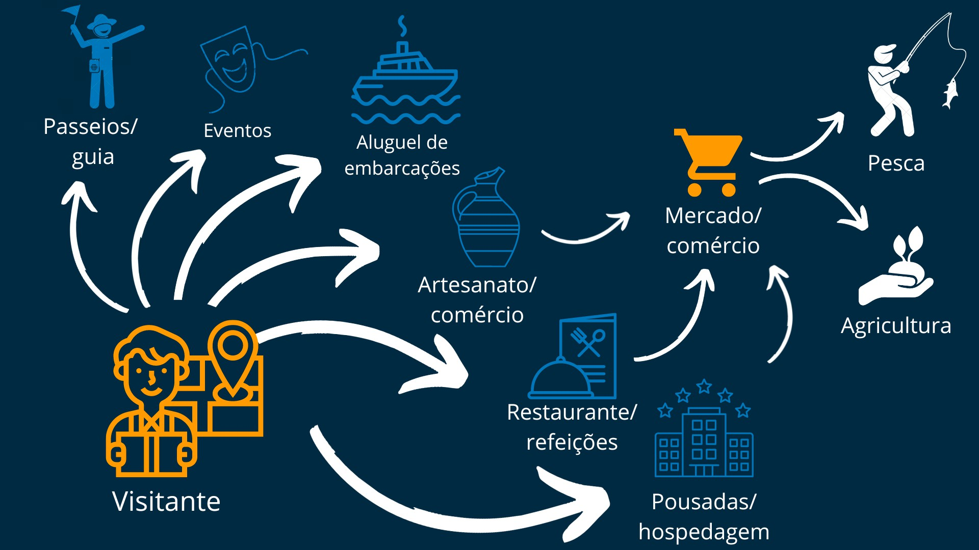
Cadeia produtiva do turismo
Como o dinheiro que se ganha com o turismo circula na comunidade

Slide 17
Geração de trabalho e renda às comunidades locais
A dinamização da economia local é um dos princípios fundamentais do TBC.
As estratégias e ações de promoção do TBC devem incentivar a criação de iniciativas locais, novos postos de trabalhos para o desenvolvimento de cadeias locais de fornecimento e ocupações em tempo integral e parcial.
O TBC deve contribuir para aumentar, diversificar e qualificar a renda das famílias e seu poder de compra.

Slide 18
Economia Solidária
É um modelo econômico que prioriza a cooperação, a autogestão e a solidariedade entre seus participantes, buscando o desenvolvimento sustentável e a justiça social.
Princípios:
Cooperação em vez de competição.
Participação democrática e inclusiva.
Distribuição equitativa de renda e oportunidades.

Slide 19
Economia Solidária & Turismo de Base Comunitária
Envolvimento Comunitário:
Assim como na economia solidária, o turismo de base comunitária coloca a comunidade no centro das decisões, promovendo a autogestão e a participação ativa dos moradores locais.
Distribuição de Benefícios:
Ambos os modelos buscam garantir que os benefícios econômicos sejam distribuídos de forma justa entre todos os membros da comunidade, reduzindo desigualdades e promovendo o bem-estar coletivo.
Sustentabilidade e Resistência:
A economia solidária e o turismo de base comunitária promovem práticas sustentáveis que fortalecem a resistência econômica e social das comunidades, preservando recursos para as futuras gerações.

Slide 20
Exemplos de empreendimentos de economia solidária
Cooperativas de reciclagem
Grupos de agricultura familiar
Empresas cooperativas de crédito
Coletivos ecológicos
Pequenos e médios produtores de alimentos orgânicos
Associações
Comércio de feira
Produtores locais de alimentos artesanais
Ligas e Uniões

Slide 21
Considerações
Comunidades não devem depender só do turismo;
Turismo não deve ser uma solução mágica e única de alternativa econômica;
As comunidades devem manter suas atividades tradicionais, que são atrativos turísticos;
Além de condições de conforto e bem estar, os turistas procuram lugares que têm sustentabilidade, cuidando dos atrativos naturais e culturais, evitando prejudicá-los;
A conservação dos recursos naturais e culturais são a base do sucesso do turismo;
A inserção da comunidade durante todo o processo de desenvolvimento do turismo é essencial.

